Slide 1

FINAL PROJECT
BAYUCARAKA
CATHLEEN GRACIA - 5025231018
TEKNIK INFORMATIKA

Slide 2
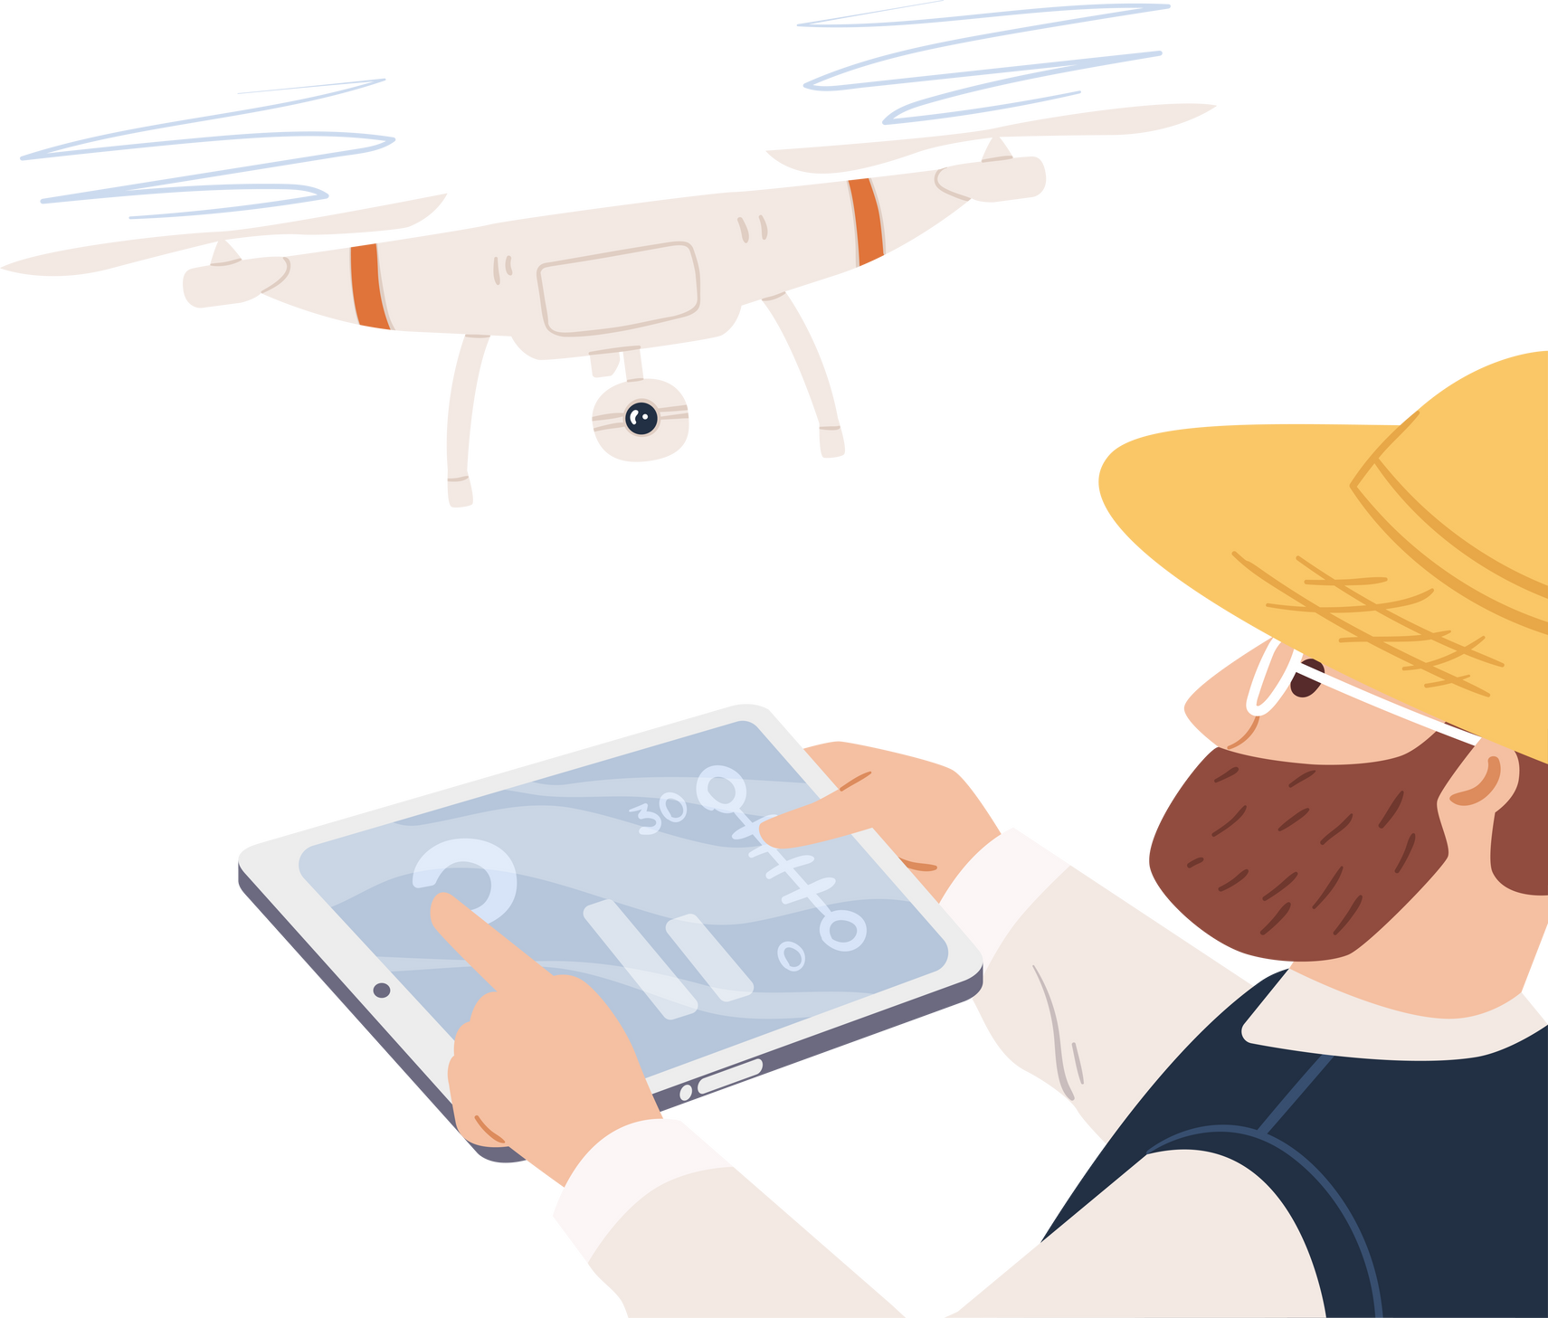
VISION
CONTROL
GET_CORNERS_POINT
PLAYER_MOVE
COMPUTER_MOVE
STRING_CALLBACK
CALLBACK
CAMERA_FRAME
CHECK_WIN
MINIMAX
COMPUTER_MOVE
TOPIC_CALLBACK

Slide 3
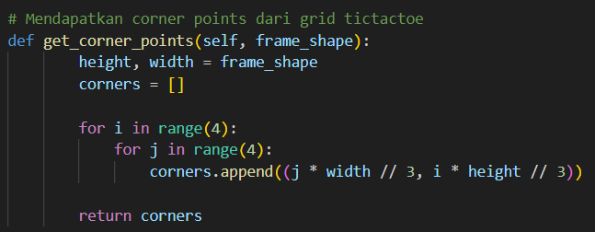
VISION
GET_CORNERS_POINT
Fungsi untuk mendapatkan corner point atau titik-titik dari grid tictactoe yang telah dibuate.

Slide 4
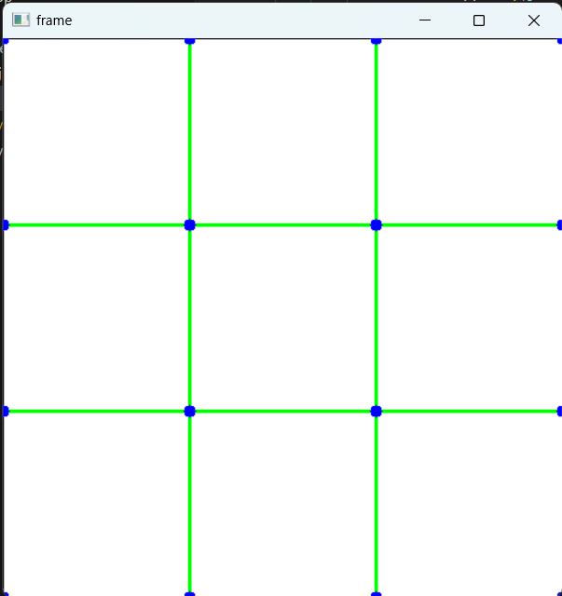
VISION
GET_CORNERS_POINT
Fungsi untuk mendapatkan corner point atau titik-titik dari grid tictactoe yang telah dibuate.

Slide 5
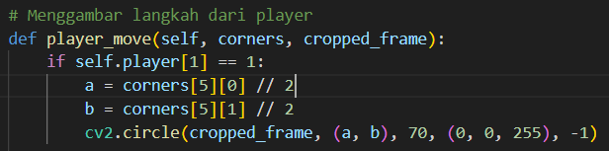
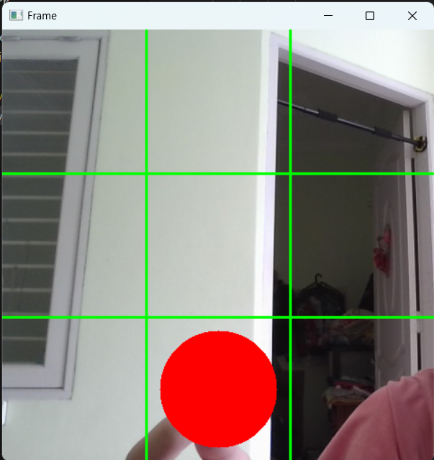
VISION
PLAYER_MOVE
Fungsi untuk menggambar lingkaran berwarna merah pada kotak yang dipilih sebagai langkah player

Slide 6
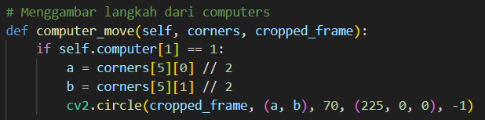
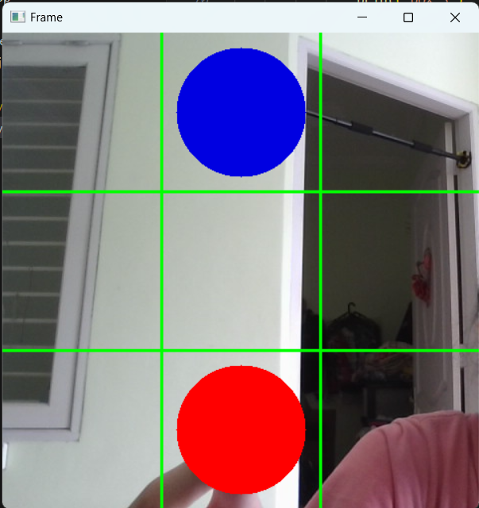
VISION
COMPUTER_MOVE
Fungsi untuk menggambar lingkaran berwarna biru pada kotak yang merupakan langkah dari computer.

Slide 7
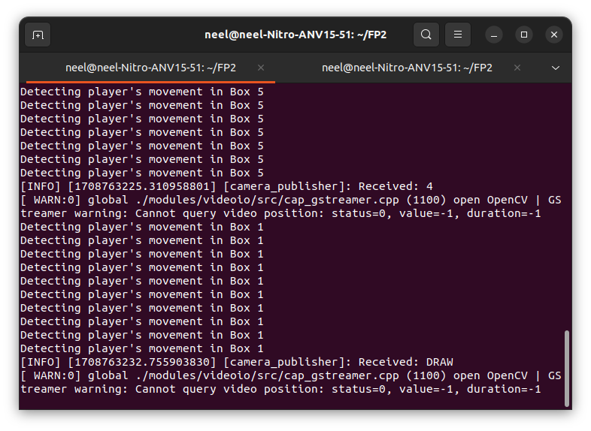
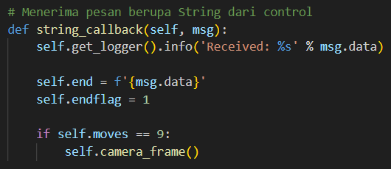
VISION
STRING_CALLBACK
Fungsi untuk menerima pesan berbentuk String yang berisi pernyataan apabila player menang, kalah, atau seri.

Slide 8
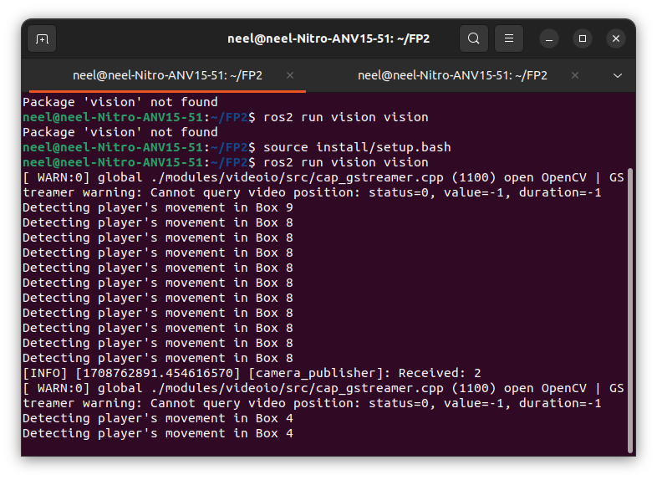
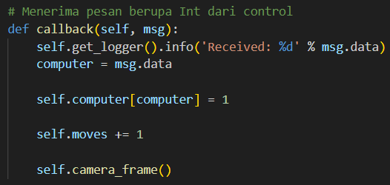
VISION
CALLBACK
Fungsi untuk menerima pesan berbentuk Integer yang berisi langkah computer hasil pengolahan dari control.

Slide 9
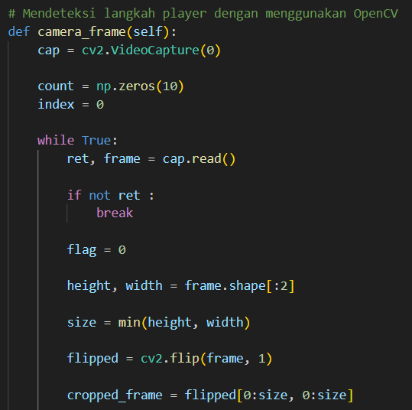
VISION
CAMERA_FRAME
Fungsi camera_frame berguna untuk mendeteksi dimana langkah player dengan menggunakan OpenCV.
Sintaks ini digunakan untuk membuat objek kamera untuk menangkap video dan membacanya. Lalu frame di mirror dan diubah ukurannya agar bentuknya menjadi persegi..

Slide 10
VISION
CAMERA_FRAME
Sintaks ini digunakan untuk menggambar grid dari tictactoe.
Sintaks ini digunakan untuk memanggil fungsi get_corners_points dan mendapatkan nilai corners atau koordinat titik pada grid.

Slide 11
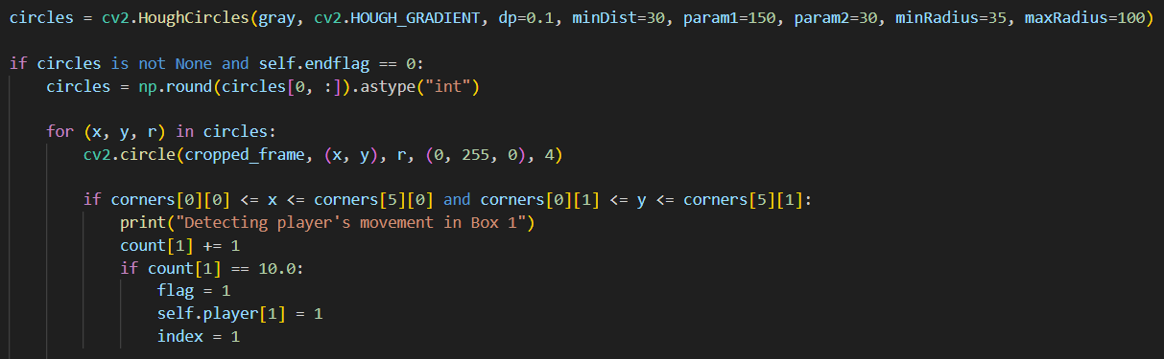
VISION
CAMERA_FRAME
Sintaks ini digunakan untuk mendeteksi lingkaran pada frame.

Slide 12
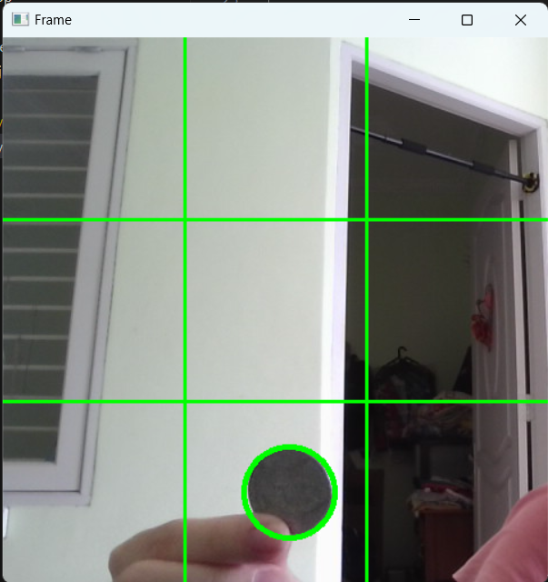
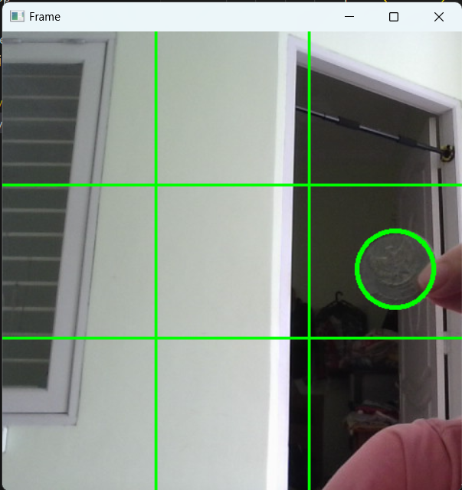
VISION
CAMERA_FRAME

Slide 13
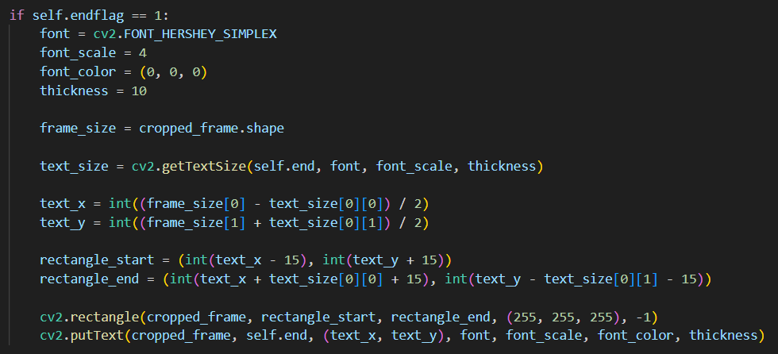
VISION
CAMERA_FRAME
Sintaks ini digunakan untuk menampilkan text pada frame apabila pesan String sudah diterima.

Slide 14
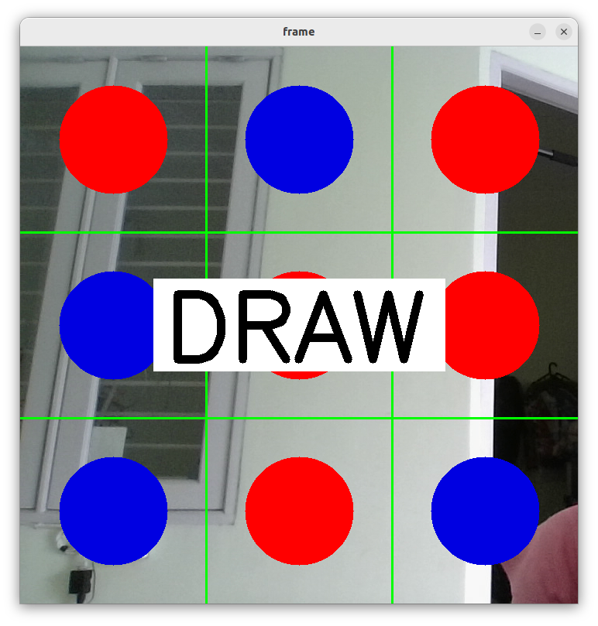
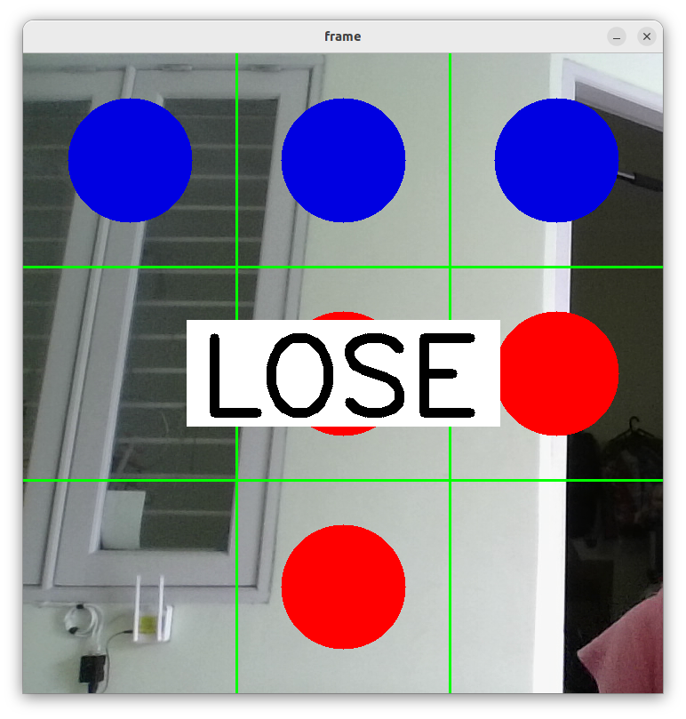
VISION
CAMERA_FRAME

Slide 15
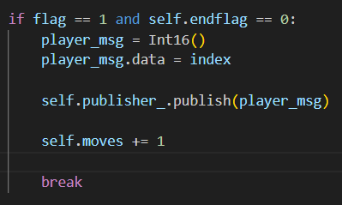
VISION
CAMERA_FRAME
Sintaks ini digunakan untuk mengirimkan pesan berupa Integer kepada control yang berisi langkah dari player.

Slide 16
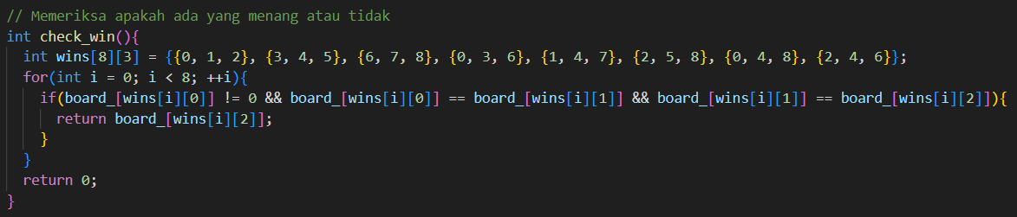
CONTROL
CHECK_WIN
Fungsi ini digunakan untuk mengecek apakah ada yang menang antara player atau computer. Ketika player menang, fungsi akan mengembalikan nilai -1. Ketika computer menang, fungsi akan mengembalikan nilai 1. Ketika tidak ada yang menang atau kalah, fungsi akan mengembalikan nilai 0.

Slide 17
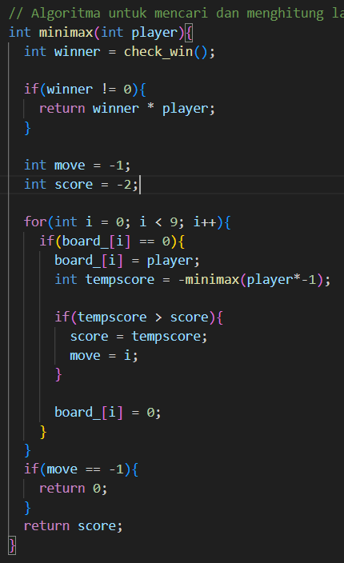
CONTROL
MINIMAX
Fungsi ini digunakan untuk mencoba semua kemungkinan langkah yang bisa dilakukan untuk menghasilkan langkah terbaik yang dapat dilakukan oleh computer.

Slide 18
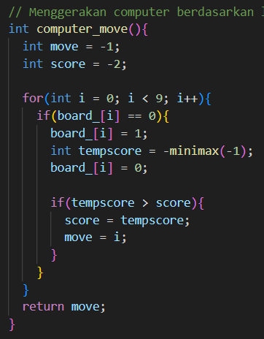
CONTROL
COMPUTER_MOVE
Fungsi ini digunakan untuk menggerakan computer berdasarkan langkah terbaik yang mungkin untuk dilakukan.

Slide 19
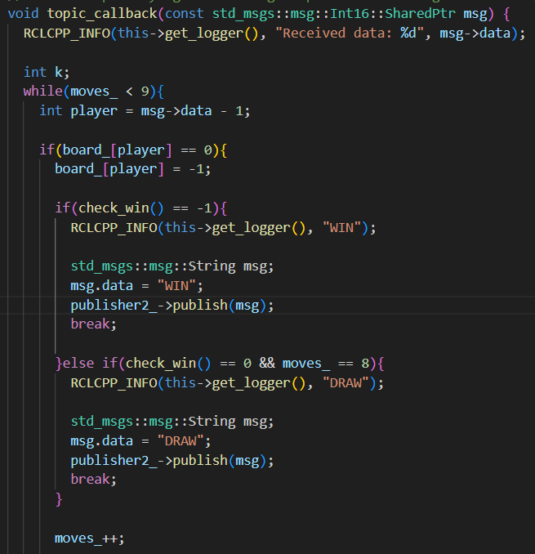
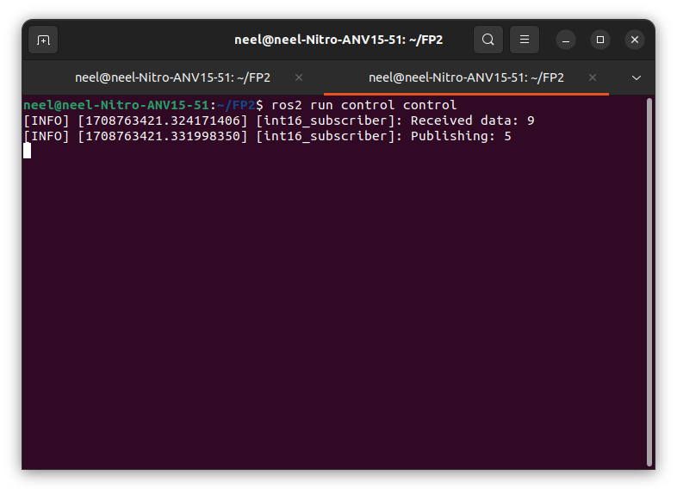
CONTROL
TOPIC_CALLBACK
Fungsi ini digunakan untuk menerima pesan dari vision.

Slide 20
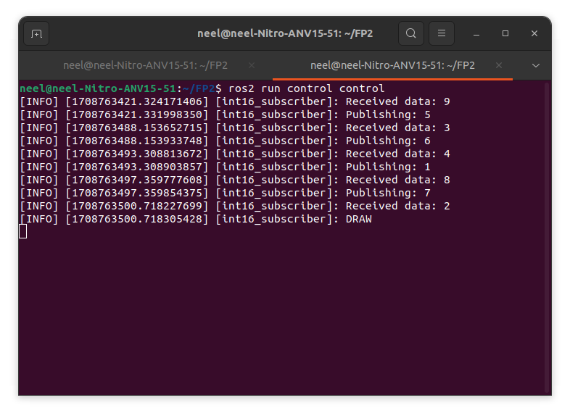
CONTROL
TOPIC_CALLBACK
Sintaks ini digunakan untuk mengecek apakah player menang atau seri. Apabila menang, pesan String berisi “WIN“ akan dikirim ke vision. Apabila seri. Apabila menang, pesan String berisi “WIN“ akan dikirim ke vision. Apabila seri, pesan String berisi “DRAW“ akan dikirim ke vision.

Slide 21
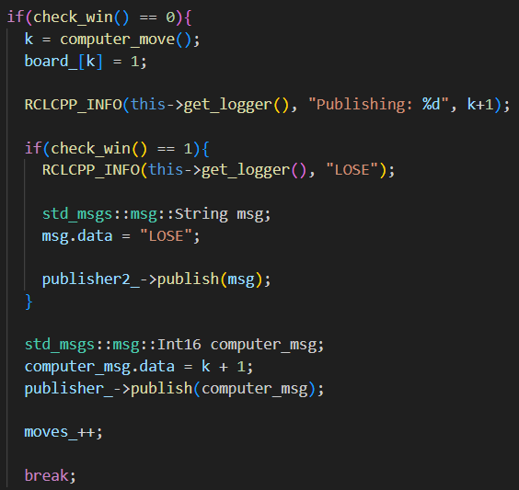
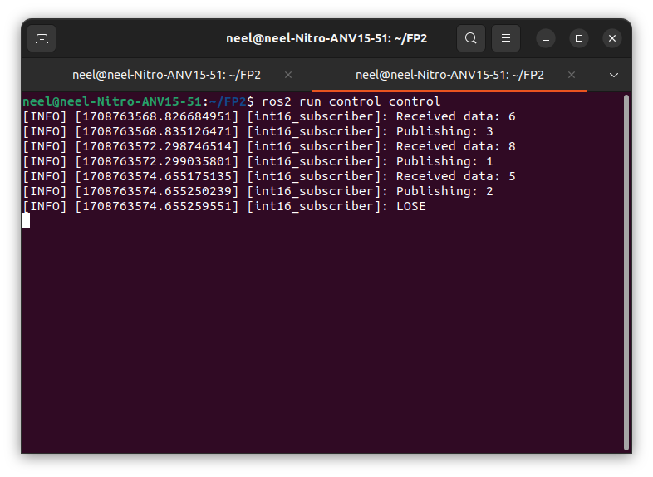
CONTROL
TOPIC_CALLBACK
Sintaks ini digunakan untuk memanggil fungsi computer_move untuk mendapatkan langkah dari computer dan mengirimkan pesan Integer berisi langkahnya kembali ke vision. Setelah itu, akan di cek apakah player kalah atau tidak. Apabila kalah, pesan String berisi “LOSE“ akan dikirim ke vision. Selain itu, pesan Integer yang berisi langkah dari computer juga akan dikirim ke vision.

Slide 22

THANKYOU!

